Slide 1


SALUT, QUOI DE NEUF ?

Slide 2

Pourquoi tu devrais être ma valentine 😏

Slide 3

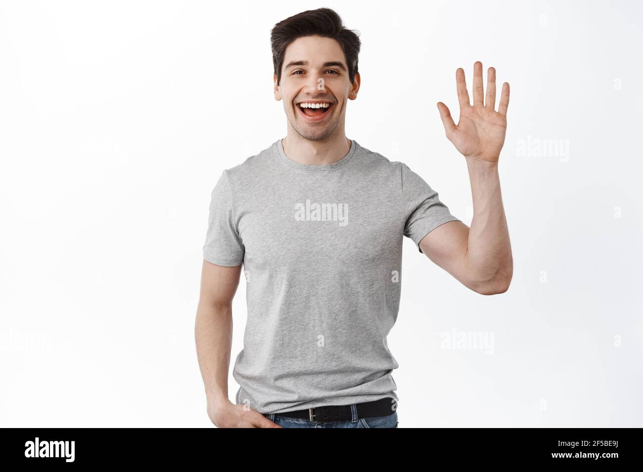
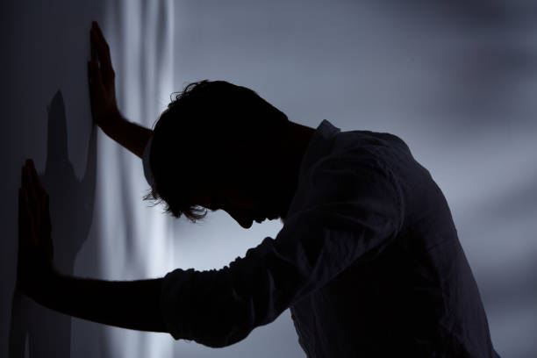
1. Je suis disponible

Slide 4
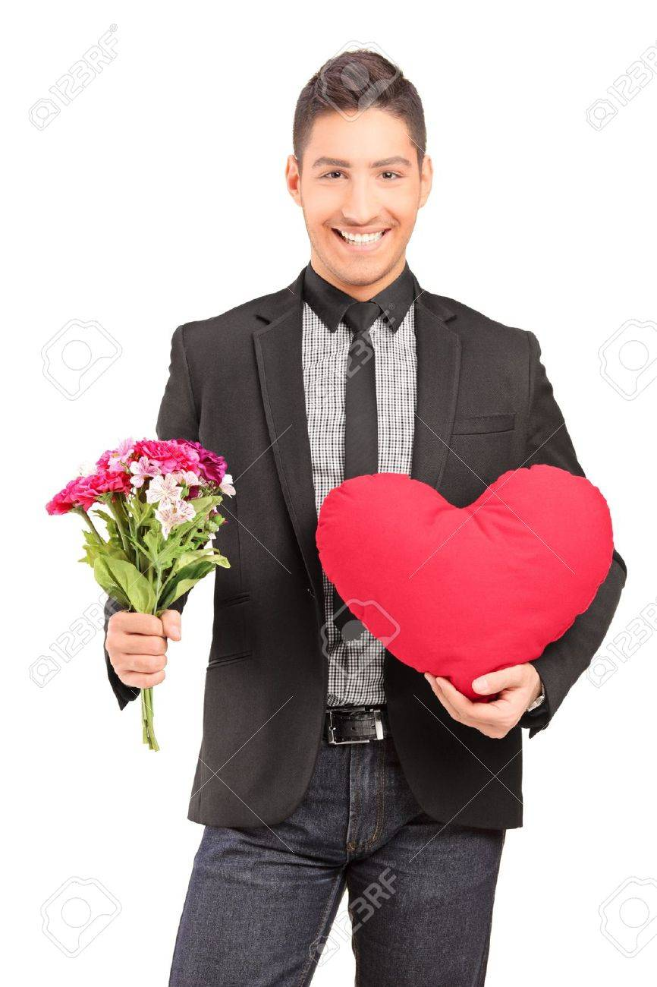
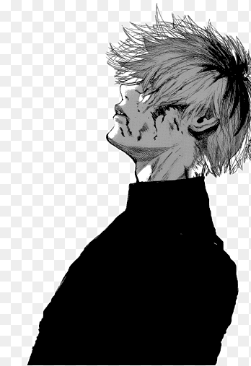

2. Je me sens tellement seul (stp date moi)

Slide 5

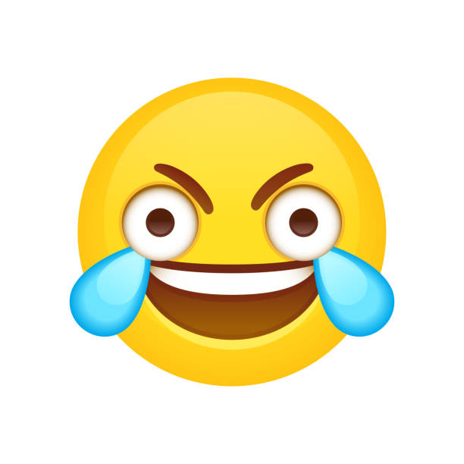
3. Je suis drôle
(je crois)

Slide 6


4. Je t’aime (beaucoup)

Slide 7
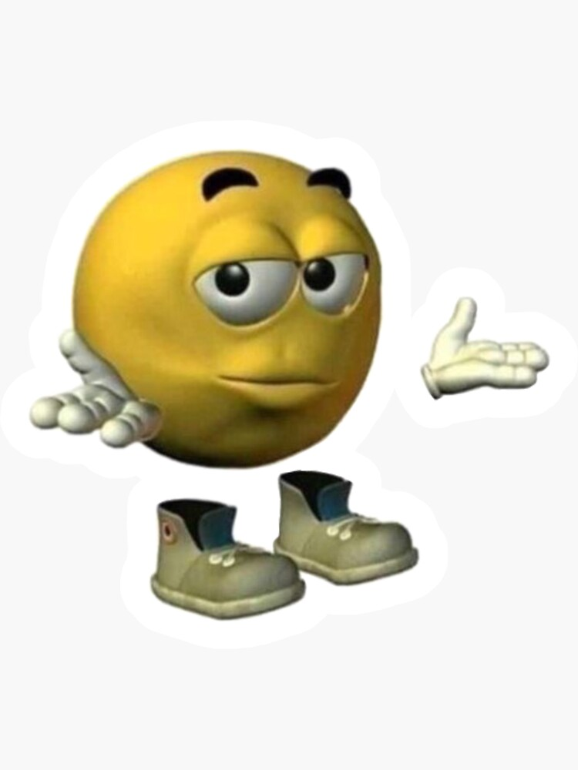
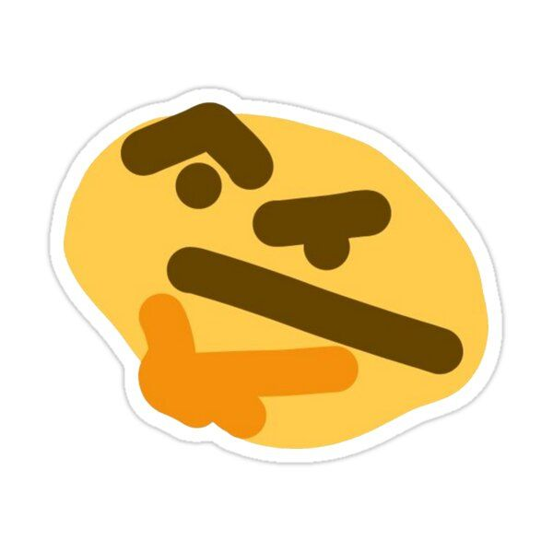
5. Je sais pas

